Slide 1



Code States AI Bootcamp Project 1 (CP1)
Code States Project 1 - DS 트랙
0과 1을 분류하는 인공신경망 프로그래밍
15기 – 개인 프로젝트
정 경 재 (Kyung Jae, Cheong)

Slide 2
00. 목차 (Index)
목차
Index
01. 프로젝트 개요
02. 프로젝트 구성
03. 프로젝트 수행 절차 및 방법
04. 프로젝트 수행 결과
05. 자체 평가 의견

Slide 3
Code States AI Bootcamp CP1
01. 프로젝트 개요

Slide 4
01. 프로젝트 개요
▶
[프로젝트 주제] DS (Data Scientist) track - 0과 1을 분류하는 인공신경망 프로그래밍
▶
[프로젝트 목표 및 필요조건]
본 과제의 목표는 아래 조건들을 모두 만족하며 이진 판단을 수행하는 인공신경망을 프로그래밍 하는 것
🏆 조건1. 실습환경 및 라이브러리
실습환경 : Google Colaboratory (Colab)
라이브러리 : numpy, pandas, csv, matplotlib.pyplot
위 라이브러리 이외의 라이브러리는 사용하면 안됨
🏆 조건3. 인공신경망 프로그래밍
입력계층 : 8 / 출력계층 : 1 / 활성화함수 : sigmoid
평가지표 : Accuracy / 손실함수 : Binary Cross Entropy
전체 기능들이 순차적으로 동작하는 main() 메서드 구현
🏆 조건2. 데이터
학습 및 테스트 데이터 분류 기준
학습data (80%, 16개), 테스트data (20%, 4개)
하나의 mini-Batch에 4개의 학습데이터로 구성
🏆 조건4. 인공신경망 프로그램 필수 기능 목록
전체 기능 동작 기능 : main()
데이터 처리 기능: 불러오기, 뒤섞기, 학습 및 테스트 분리
인공신경망 기능 : 파라미터 생성, 신경망 연산, 손실 및 정확도
▶
[프로젝트 수행 절차]
라이브러리 & 데이터 불러오기
데이터 전처리 & 데이터 분리 기능 구현
인공신경망 연산 기능 구현
인공신경망 Class 구현 (순전파,예측,검증) (역전파,학습)
전체 기능 동작 main() 함수 정의 & 실행 테스트

Slide 5
Code States AI Bootcamp CP1
02. 프로젝트 구성

Slide 6
02. 프로젝트 구성
▶
[프로젝트 주제] DS (Data Scientist) track - 0과 1을 분류하는 인공신경망 프로그래밍
▶
[프로젝트 수행 구성원]
본 과제는 코드스테이츠에서 제시한 주제를 수행하는 개인 프로젝트로써 모든 수행과정을 혼자서 진행하였음
훈련생 | 기수 | 수행 업무
정경재 | 15기 | 프로그래밍 파이프라인 구성 데이터 전처리 및 분리 순전파, 예측, 검증 인공신경망 프로그래밍 역전파 및 학습 기능 추가 구현 가중치 및 학습곡선 시각화 기능 추가 구현 프로그래밍 코드 정리, colab 파일 제작 프로그램 테스트 진행 프로젝트 결과 자료 제작
▶
[프로젝트 수행 절차]
라이브러리 & 데이터 불러오기
데이터 전처리 & 데이터 분리 기능 구현
인공신경망 연산 기능 구현
인공신경망 Class 구현 (순전파,예측,검증) (역전파,학습)
전체 기능 동작 main() 함수 정의 & 실행 테스트

Slide 7
Code States AI Bootcamp CP1
03. 프로젝트 수행 절차 및 방법

Slide 8
03. 프로젝트 수행 절차 및 방법
▶
[프로젝트 주제] DS (Data Scientist) track - 0과 1을 분류하는 인공신경망 프로그래밍
▶
[프로젝트 수행 절차] – 프로그래밍 파이프라인
라이브러리 & 데이터 불러오기
데이터 전처리 & 데이터 분리 기능 구현
인공신경망 연산 기능 구현
인공신경망 Class 구현 (순전파,예측,검증) (역전파,학습)
전체 기능 동작 main() 함수 구현 & 동작 테스트
💾 라이브러리
numpy
pandas
csv
matplotlib
🛠️ 데이터 전처리
data_shuffle()
standard_scaler()
⚙️ 가중치, 편향
initialization_parameter()
weights_plot()
🧠 순전파,예측,검증
NeuralNetwork
💽 전체 기능 동작
main()
main_additional()
🧠 역전파,학습
NeuralNetwork_additional
🛠️ 데이터 분리
train_test_split()
X_y_split()
⚙️ 미니배치
get_batch_data()
💽 동작 테스트
main_test()
main_additional_test()
💾 데이터 불러오기
data_load()
⚙️ 학습곡선 시각화
plot_history()
⚙️ 활성화함수
sigmoid()
⚙️ 손실함수, 편미분함수
sigmoid_crossentropy_logits()
sigmoid_crossentropy_logits_prime()
⚙️ 정확도
accuracy_score()

Slide 9
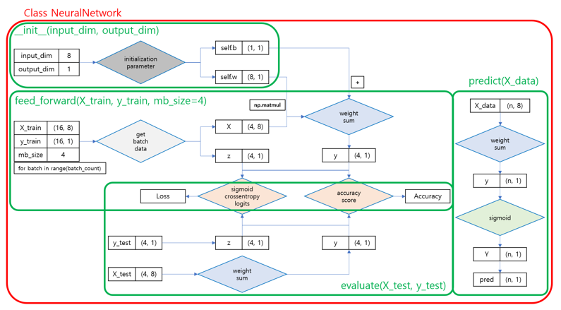
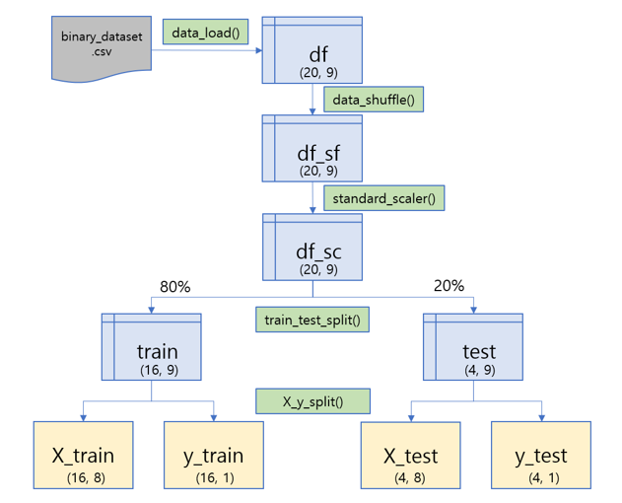
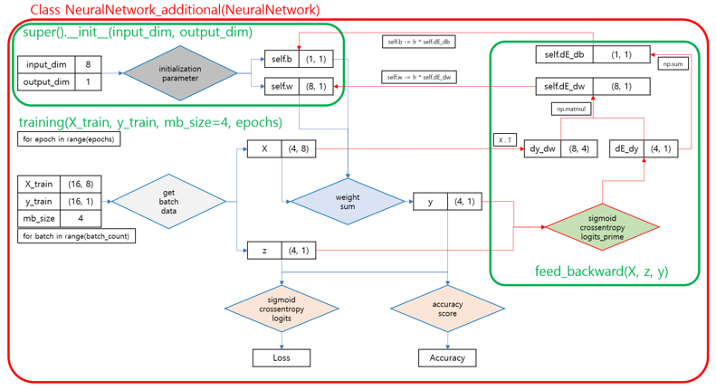
03. 프로젝트 수행 절차 및 방법
▶
[프로젝트 수행 절차] – 프로그래밍 파이프라인 시각화
인공신경망 연산 기능
인공신경망 Class 구현
(순전파, 예측, 검증)
전체기능 동작기능 동작 테스트
순전파
라이브러리 & 데이터 불러오기
데이터 전처리 & 데이터 분리
💽 main
data_load
data_shuffle
standard_scaler
train_test_split
X_y_split
NN = NeuralNetwork
NN.feed_forward
인공신경망 Class 기능 추가
(역전파, 학습)
학습, 시각화, 예측, 검증
💽 main_additional
data_load
data_shuffle
standard_scaler
train_test_split
X_y_split
NN = NeuralNetwork _additional
NN.training
plot_history
NN.predict
NN.evaluate

Slide 10
Code States AI Bootcamp CP1
04. 프로젝트 수행 결과

Slide 11







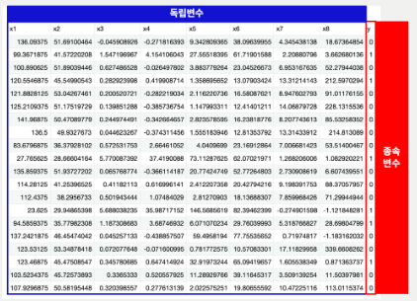
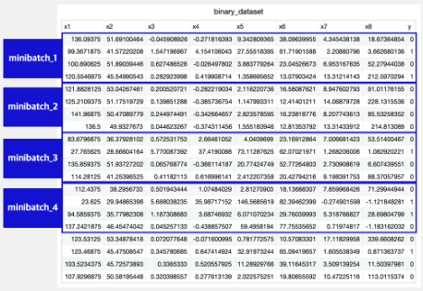
04. 프로젝트 수행 결과
라이브러리 & 데이터 불러오기
데이터 전처리 & 데이터 분리
인공신경망 연산 기능
인공신경망 Class 구현
전체기능 동작기능 동작 테스트
▶
[프로젝트 주제] DS (Data Scientist) track - 0과 1을 분류하는 인공신경망 프로그래밍
▶
[프로젝트 목표 및 필요조건]
본 과제의 목표는 아래 조건들을 모두 만족하며 이진 판단을 수행하는 인공신경망을 프로그래밍 하는 것
🏆 조건1. 실습환경 및 라이브러리
실습환경 : Google Colaboratory (Colab)
라이브러리 : numpy, pandas, csv, matplotlib.pyplot
위 라이브러리 이외의 라이브러리는 사용하면 안됨
🏆 조건2. 데이터
데이터 다운로드 링크 (csv file) :
https://drive.google.com/file/d/1SCO0ZGL_EDGWc9Le0JFDw9eww86xk1xJ/view?usp=share_link
데이터 개요 : 9개의 column, 21개의 row로 구성
column : 독립변수 (x1 ~ x8), 종속변수(y)
row : 첫 행(변수 이름), 나머지 행 (변수의 값)
학습 및 테스트 데이터 분류 기준
학습data (80%, 16개), 테스트data (20%, 4개)
미니 배치(Mini-Batch)
하나의 미니 배치에 4개의 학습데이터로 구성
총 4개의 미니 배치가 생성됨

Slide 12
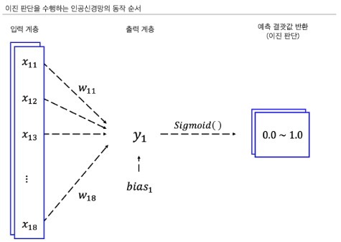
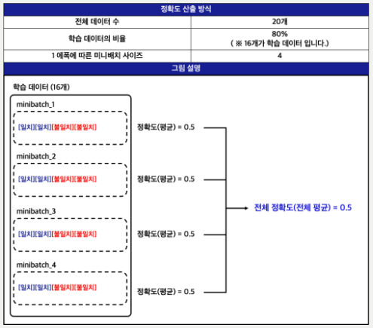
04. 프로젝트 수행 결과
라이브러리 & 데이터 불러오기
데이터 전처리 & 데이터 분리
인공신경망 연산 기능
인공신경망 Class 구현
전체기능 동작기능 동작 테스트
▶
[프로젝트 주제] DS (Data Scientist) track - 0과 1을 분류하는 인공신경망 프로그래밍
▶
[프로젝트 목표 및 필요조건]
본 과제의 목표는 아래 조건들을 모두 만족하며 이진 판단을 수행하는 인공신경망을 프로그래밍 하는 것
🏆 조건3. 인공신경망 프로그래밍
입력계층 노드 수 : 8개, 출력계층 노드 수 : 1개
활성화함수 : sigmoid, 예측 결과 값 (0.0~1.0) 반환
분류 평가 지표 : 정확도 (Accuracy)
각 미니배치의 정확도 (평균) -> 전체 정확도 (평균)
손실 함수 : 이진 교차 엔트로피 (Binary Cross Entropy)
미니배치 고려하여 1 Epoch에 대한 손실 값 연산
프로그래밍한 각 기능에 대한 설명을 위한 주석 작성
필수 기능은 재사용이 가능한 메서드 (함수) 형태로 구현
전체 기능이 순차적으로 동작하는 main() 메서드 구현
🏆 조건4. 인공신경망 프로그램 필수 기능 목록
전체 기능 동작 기능 : main()
데이터 처리 기능: 불러오기, 뒤섞기, 학습 및 테스트 분리
인공신경망 기능 : 파라미터 생성, 신경망 연산, 손실 및 정확도

Slide 13
04. 프로젝트 수행 결과
라이브러리 & 데이터 불러오기
데이터 전처리 & 데이터 분리
인공신경망 연산 기능
인공신경망 Class 구현
전체기능 동작기능 동작 테스트
▶
[프로그래밍 구성] 인공신경망 프로그래밍 기능 구성
(단계별로 자세히 살펴볼 예정)
💻 프로그래밍 기능 구성 목록
💡 파이프라인 시각화
💾 라이브러리 및 데이터 불러오기
⚙️ Library Import & Google Drive Mount
⚙️ 기능 1-1. 데이터 불러오기 data_load()
🛠️ 데이터 전처리 및 분리
⚙️ 기능 2-1. 데이터 뒤섞기 data_shuffle()
⚙️ 기능 2-2. 데이터 표준화 standard_scaler()
⚙️ 기능 2-3. 학습 및 테스트 데이터 분리 train_test_split()
⚙️ 기능 2-4. 독립변수 및 종속변수 분리 X_y_split()
🧠 인공신경망(ANN) 프로그래밍
⚙️ 기능 3-1. 가중치, 편향 생성 initialization_parameter()
⚙️ 기능 3-2. 가중치 시각화 weights_plot()
⚙️ 기능 3-3. 배치데이터를 얻기 get_batch_data()
⚙️ 기능 3-4. 활성화 함수 sigmoid()
⚙️ 기능 3-5. 손실 함수 sigmoid_crossentropy_logits()
⚙️ 기능 3-6. 손실 함수 편미분 함수 sigmoid_crossentropy_logits_prime()
⚙️ 기능 3-7. 정확도 연산 기능 accuracy_score()
⚙️ 인공신경망(ANN) Class – 순전파, 예측, 검증 NeuralNetwork()
⚙️ 인공신경망(ANN) Class – 역전파, 학습 NeuralNetwork_additional()
⚙️ 기능 3-8. 학습 곡선 시각화 plot_history()
💽 전체 기능 동작 함수
⚙️ 기능 4-1. 전체 기능 동작 기능 - 순전파 main()
⚙️ 기능 4-2. 전체 기능 동작 기능 - 학습, 시각화, 예측, 검증 main_additional()

Slide 14
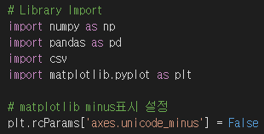
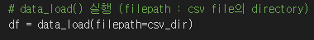


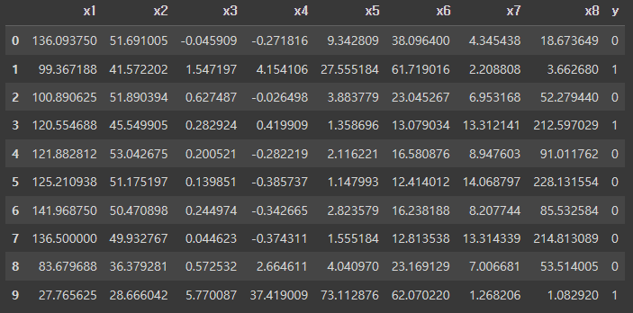
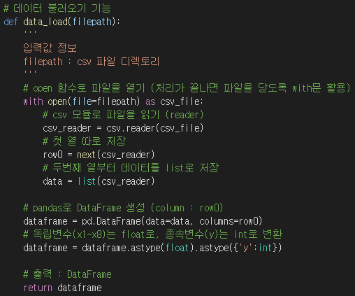

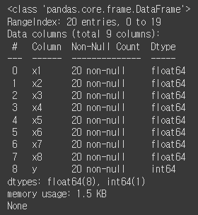

04. 프로젝트 수행 결과
라이브러리 & 데이터 불러오기
데이터 전처리 & 데이터 분리
인공신경망 연산 기능
인공신경망 Class 구현
전체기능 동작기능 동작 테스트
▶
[💾 라이브러리 및 데이터 불러오기]
💻 python 코드
⚙️ 기능 동작 테스트
💾 Library Import
실습환경 : Google Colaboratory (Colab)
라이브러리 : numpy, pandas, csv, matplotlib.pyplot
위 라이브러리 이외의 라이브러리는 사용하면 안됨
💾 Google Drive Mount
Google Drive와 연동을 실시
csv file에 대한 directory를 변수 csv_dir로 저장
⚙️ 기능 1-1. 데이터 불러오기 : data_load()
csv 모듈로 데이터를 불러옴
첫 row는 column 이름으로 쓰기 위해 따로 저장
나머지 row는 data로 쓰기 위해 list 형태로 저장
원활한 데이터 전처리를 위해 pandas로 DataFrame생성
data에 대한 dtype변경 처리(X : float, y : integer)
그대로 만들면 문자열로 지정 되기 때문에 처리함

Slide 15
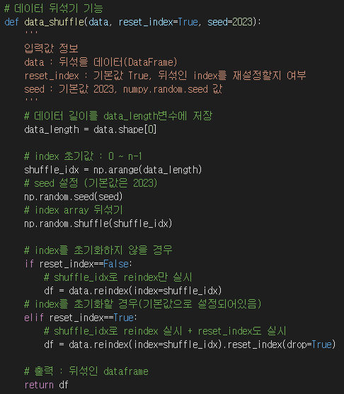

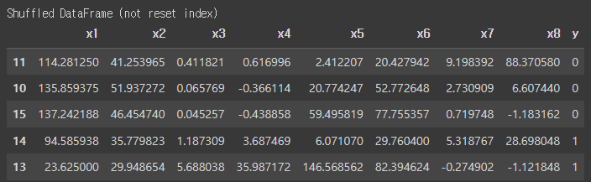
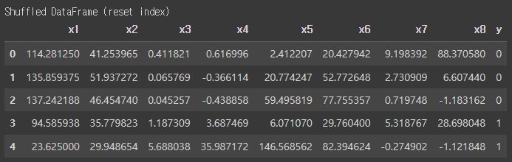

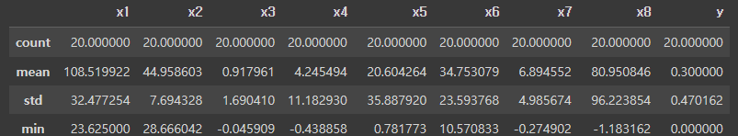
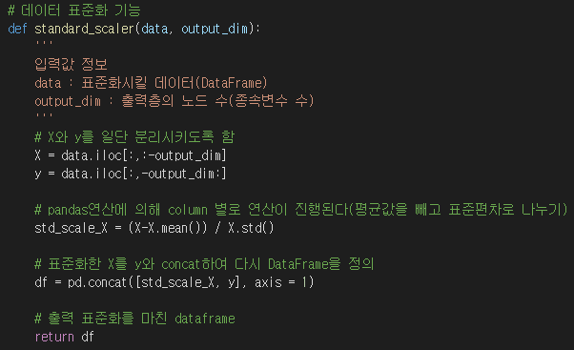

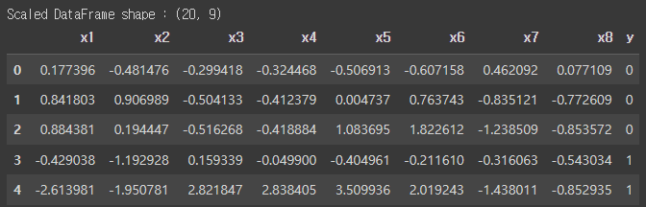

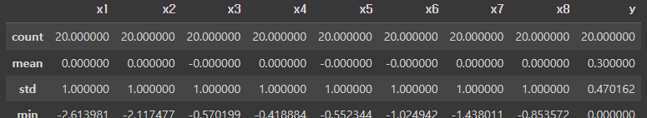
04. 프로젝트 수행 결과
라이브러리 & 데이터 불러오기
데이터 전처리 & 데이터 분리
인공신경망 연산 기능
인공신경망 Class 구현
전체기능 동작기능 동작 테스트
▶
[🛠️ 데이터 전처리]
💻 python 코드
⚙️ 기능 동작 테스트
⚙️ 기능 2-1. 데이터 뒤섞기 기능 : data_shuffle()
numpy로 뒤섞을 인덱스 번호의 array를 생성
동일한 결과가 나오도록 seed설정 (기본값 2023)
pandas로 DataFrame 행 순서 뒤섞기
.reindex로 행순서를 array에 따라 재정렬
.reset_index 옵션으로 인덱스를 초기화할지 결정
⚙️ 기능 2-2. 데이터 표준화 기능 : standard_scaler()
데이터 feature들의 평균과 표준편차 차이가 심함
데이터 분포를 맞추기 위한 표준화가 필요함
표준화 방식 : standard scaling
표준화 이후 분포 : 평균 0, 표준편차 1
pandas를 이용해 column단위로 표준화를 진행
X, y를 먼저 분리
X에 대한 표준화 진행 후 y와 병합(concat)

Slide 16
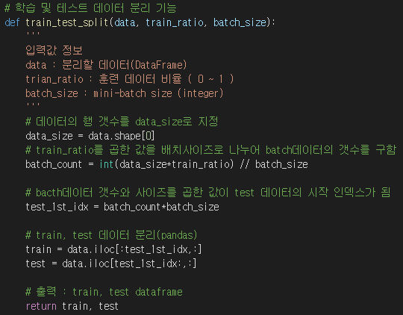
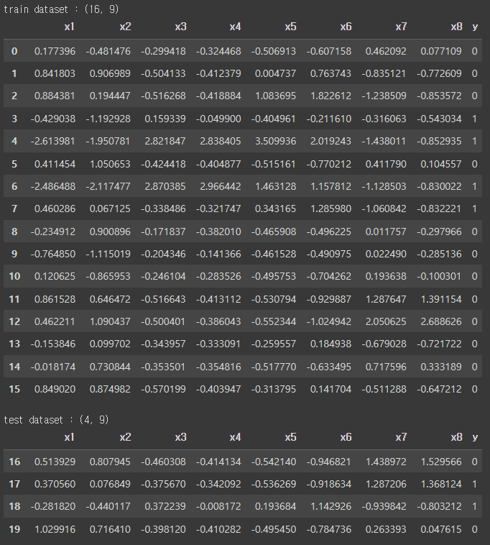

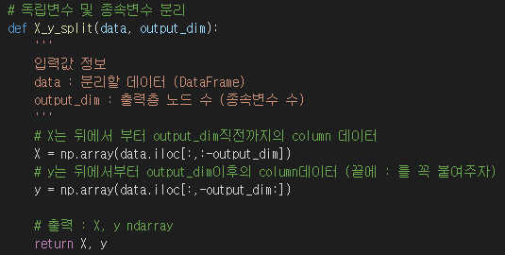

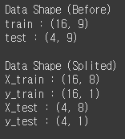
04. 프로젝트 수행 결과
라이브러리 & 데이터 불러오기
데이터 전처리 & 데이터 분리
인공신경망 연산 기능
인공신경망 Class 구현
전체기능 동작기능 동작 테스트
▶
[🛠️ 데이터 분리]
💻 python 코드
⚙️ 기능 동작 테스트
⚙️ 기능 2-3. 학습 및 테스트 분리 : train_test_split()
pandas를 활용한 데이터 분리
학습데이터 : 테스트데이터 = 0.8 : 0.2
미니배치 사이즈 : 4
⚙️ 기능 2-4. 독립 및 종속변수 분리 : X_y_split()
pandas와 numpy를 활용한 데이터 분리
출력 계층 노드 수에 따라 X와 y로 분리함
수월한 행렬 연산을 위해 ndarray로 반환
y가 1개지만 형태를 (n,1)로 맞춰 행렬연산 오류를 방지함
(n, )로 맞추면 신경망에서 연산오류가 발생했었음

Slide 17
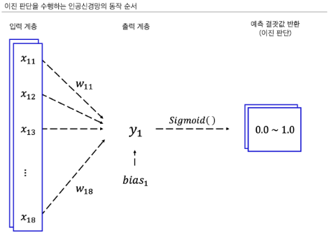
04. 프로젝트 수행 결과
라이브러리 & 데이터 불러오기
데이터 전처리 & 데이터 분리
인공신경망 연산 기능
인공신경망 Class 구현
전체기능 동작기능 동작 테스트
▶
[🧠 인공신경망(ANN) – 개요]
💡 인공신경망 프로그래밍 개요
입력 계층 8개, 출력 계층 1개인 1차원적 인공신경망 구현
구현한 인공신경망은 총 2종류이며, 함수들을 Class로 묶어서 구현함
NeuralNetwork() : 순전파, 예측, 검증
NeuralNetwork_additional() : 역전파, 학습 추가구현
인공신경망 프로그래밍 수행 절차
신경망 연산에 쓰일 기능들을 정의
정의된 연산기능들을 활용해 순전파 인공신경망 Class 구현
순전파 인공신경망을 상속받아 역전파 및 학습 Class 추가 구현
학습에 대한 Epoch별 손실 및 정확도 시각화 기능 추가 구현
🧠 인공신경망 프로그래밍 기능 목록
🧠 기능 및 함수 정의
⚙️ 기능 3-1. 가중치, 편향 생성 initialization_parameter()
⚙️ 기능 3-2. 가중치 시각화 weights_plot()
⚙️ 기능 3-3. 배치데이터를 얻기 get_batch_data()
⚙️ 기능 3-4. 활성화 함수 sigmoid()
⚙️ 기능 3-5. 손실 함수 sigmoid_crossentropy_logits()
⚙️ 기능 3-6. 손실 함수 편미분 함수 sigmoid_crossentropy_logits_prime()
⚙️ 기능 3-7. 정확도 연산 기능 accuracy_score()
🧠 인공신경망 Class 구현
⚙️ 인공신경망(ANN) Class – 순전파, 예측, 검증 NeuralNetwork()
⚙️ 인공신경망(ANN) Class – 역전파, 학습 NeuralNetwork_additional()
🧠 학습 곡선 시각화
⚙️ 기능 3-8. 학습 곡선 시각화 기능 plot_history()

Slide 18
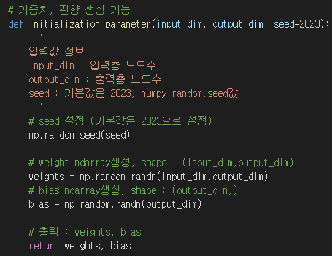
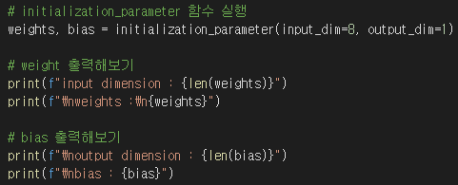
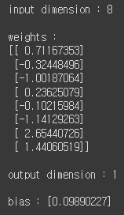
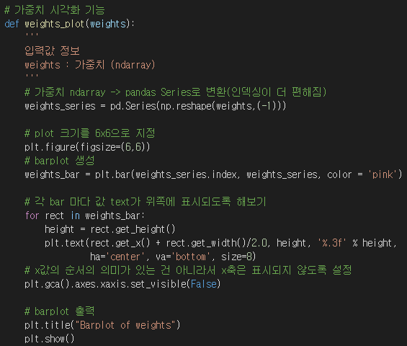

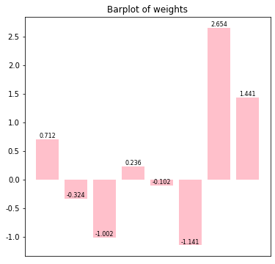
04. 프로젝트 수행 결과
라이브러리 & 데이터 불러오기
데이터 전처리 & 데이터 분리
인공신경망 연산 기능
인공신경망 Class 구현
전체기능 동작기능 동작 테스트
▶
[🧠 인공신경망(ANN) – 기능 및 함수 정의]
💻 python 코드
⚙️ 기능 동작 테스트
⚙️ 기능 3-1. 가중치, 편향 생성 : initialization_parameter()
numpy의 random모듈을 통해 가중치 및 편향에 대한 난수 생성
데이터 분포와 분포를 맞춰주기 위해 .randn 함수 이용
가중치 및 편향 분포 : 평균 0, 표준편차 1
동일한 결과가 출력되도록 seed 설정(기본값 2023)
인공 신경망에서 init함수(초기함수)에서 쓰일 예정
⚙️ 기능 3-2. 가중치 시각화 기능 : weights_plot()
출력층이 1개 뿐이므로 가중치 들에 대한 시각화가 가능할 것으로 판단하여 추가적으로 구현하였음
하지만 numpy의 .reshape을 통해 형태를 변환해서 진행하므로 출력 계층 개수에 상관 없이 시각화 가능함
인공 신경망에 포함시켜 학습 전후 가중치 변화를 확인하는 용도로 쓰일 예정임
matplotlib만으로 구현하였음

Slide 19
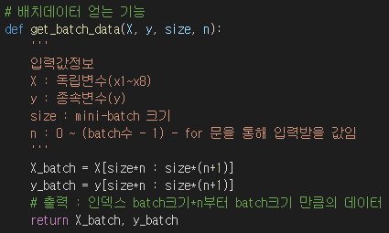
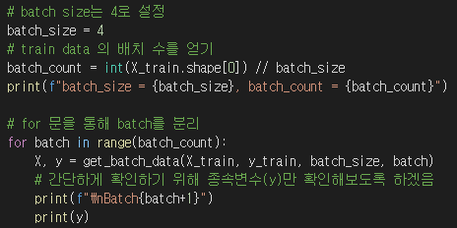

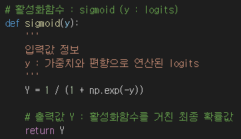

04. 프로젝트 수행 결과
라이브러리 & 데이터 불러오기
데이터 전처리 & 데이터 분리
인공신경망 연산 기능
인공신경망 Class 구현
전체기능 동작기능 동작 테스트
▶
[🧠 인공신경망(ANN) – 기능 및 함수 정의]
💻 python 코드
⚙️ 기능 동작 테스트
⚙️ 기능 3-3. 배치데이터를 얻기 : get_batch_data()
순전파 및 학습을 진행할 때 배치를 고려하여 연산을 진행해야 하기 때문에 배치 데이터를 얻는 함수를 정의함
인공 신경망에서 for문으로 배치 별 반복을 수행할 때 쓰일 예정
⚙️ 기능 3-4. 활성화 함수 : sigmoid()
인공신경망에서 활성화 함수 역할을 하는 함수를 정의
본 과제의 조건에 따라 활성화함수는 sigmoid를 이용함
가중합 연산을 통한 y 값을 0.0~1.0 범위의 확률값으로 반환
인공신경망에서 예측 기능에서도 주요하게 쓰일 예정
💻 python 코드

Slide 20
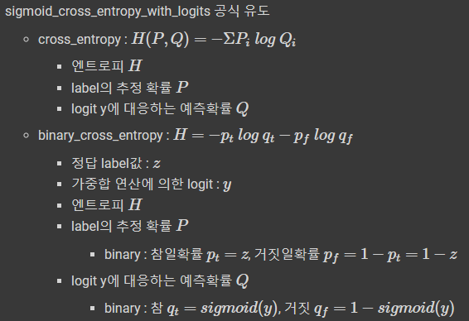
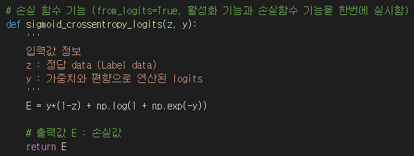
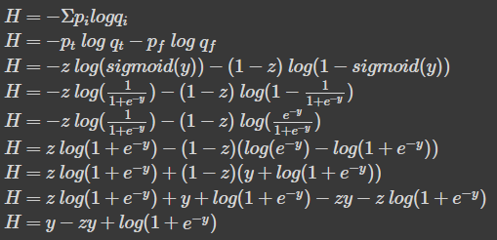

04. 프로젝트 수행 결과
라이브러리 & 데이터 불러오기
데이터 전처리 & 데이터 분리
인공신경망 연산 기능
인공신경망 Class 구현
전체기능 동작기능 동작 테스트
▶
[🧠 인공신경망(ANN) – 기능 및 함수 정의]
⚙️ 기능 3-5. 손실함수 : sigmoid_crossentropy_logits()
순전파, 검증, 학습에서 쓰일 손실 함수를 정의함
과제 조건에 따라 이진 교차 엔트로피 (binary cross entropy)를 사용
가중합 연산을 통해 얻은 logits로 활성화함수 적용과 손실값 계산을 한번에 처리
logits : 활성화함수를 거치치 않은 Raw outputs
활성화함수를 거친 예측 값으로 손실 값을 계산하는 경우
순전파 과정은 문제가 없음
그러나 학습 과정에서 파이썬 연산 범위를 초과하는 오류가 발생
따라서 logit을 통해 구하는 방식으로 손실함수를 구현
⚙️ 손실함수 공식 유도
💻 python 코드

Slide 21
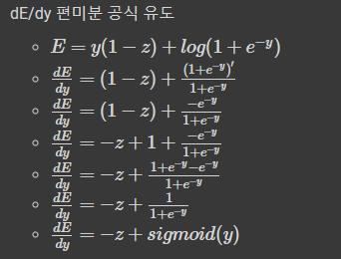
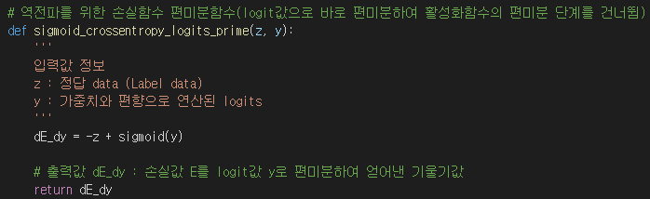
04. 프로젝트 수행 결과
라이브러리 & 데이터 불러오기
데이터 전처리 & 데이터 분리
인공신경망 연산 기능
인공신경망 Class 구현
전체기능 동작기능 동작 테스트
▶
[🧠 인공신경망(ANN) – 기능 및 함수 정의]
⚙️ 손실함수 편미분 공식 유도
⚙️ 기능 3-6. 손실 편미분 함수 : sigmoid_crossentropy_logits_prime()
역전파 과정에서 쓰일 손실 함수의 편미분 함수를 정의함
앞서서 손실함수에서 logit을 통해 활성화와 손실계산을 한번에 연산한 것처럼 손실함수 편미분 또한 동일한 입력값(label값, logit값)으로 연산을 진행
가중치와 편향을 업데이트하기 위해선 dE/dy 값을 구해야 함
활성화함수를 거친 Y값을 이용하는 경우 dE/dY * dY/dy로 dE/dy를 구해야 함
하지만 logit값으로 바로 편미분을 하면 dE/dy값을 한번에 구할 수 있음
logit값인 y값으로 편미분하여 logit값에 대한 순간 기울기를 구할 수 있음
가중치는 X의 역행렬(dy/dw)와 dE/dy를 행렬 곱함으로써 dE/dw를 구함
편향은 dE/dy의 열방향(axis=0) 합으로써 dE/db를 구함
💻 python 코드

Slide 22
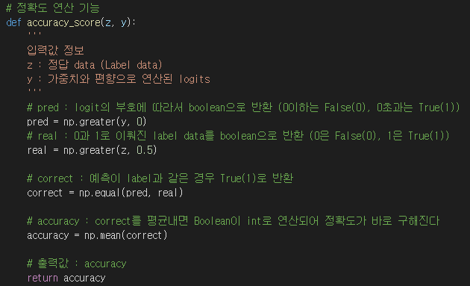
04. 프로젝트 수행 결과
라이브러리 & 데이터 불러오기
데이터 전처리 & 데이터 분리
인공신경망 연산 기능
인공신경망 Class 구현
전체기능 동작기능 동작 테스트
▶
[🧠 인공신경망(ANN) – 기능 및 함수 정의]
⚙️ 기능 3-8. 정확도 연산 기능 : accuracy_score()
numpy의 기능들을 활용하여 정확도를 계산하는 함수를 정의
0(False), 1(True)로 이뤄진 Boolean을 계산
for문을 쓰지 않기 때문에 더 효율적인 연산 가능
입력은 손실함수와 마찬가지로 label값(z 혹은 y_data)과 logit값(y)을 입력함
예측 값 (pred)
기준점을 0으로 설정
0보다 같거나 작은 경우 = False (0)
0보다 큰 경우 = True (1)
실제 값 (real)
기준점을 0.5 로 설정
0인 경우 = False (0)
1인 경우 = True (1)
정답 (correct)
pred와 real이 일치하는 경우 = True (1)
일치하지 않는 경우 = False (0)
정확도(Accuracy)
올바르게 예측한 경우 / 전체 데이터 수
= correct에서 True의 비율
= correct의 평균
💻 python 코드

Slide 23
04. 프로젝트 수행 결과
라이브러리 & 데이터 불러오기
데이터 전처리 & 데이터 분리
인공신경망 연산 기능
인공신경망 Class 구현
전체기능 동작기능 동작 테스트
▶
[🧠 인공신경망(ANN) – Class 구현] – 순전파, 예측, 검증
🧠 인공신경망(순전파) Class : NeuralNetwork
우선 과제의 목표였던 순전파와 예측기능을 구현
인공신경망 연산을 위해 정의한 기능들을 하나의 Class로 묶어 순전파, 예측, 검증 기능을 수행하도록 구현
추가적으로 weights_plot 기능을 포함시켜 class 내부에 저장되어 있는 가중치를 시각화 할 수 있도록 구현
🧠 Class NeuralNetwork 구성 요소
초기함수 : __init__()
initialization_parameters()
가중합 연산 기능 : weight_sum(X)
순전파 기능 : feed_forward(X, y, batch_size)
get_batch_data()
self.weight_sum()
sigmoid_crossentropy_logits()
accuracy_score()
예측 기능 : predict(X, threshold)
검증 기능 : evaluate(X, y)
self.weight_sum()
sigmoid_crossentropy_logits()
accuracy_score()
가중치 시각화 함수 : weights_plot()
weights_plot()
💻 Class NeuralNetwork 파이프라인

Slide 24
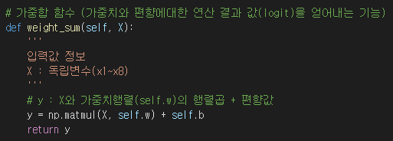
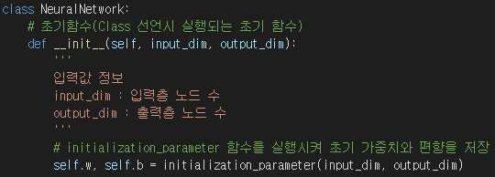
04. 프로젝트 수행 결과
라이브러리 & 데이터 불러오기
데이터 전처리 & 데이터 분리
인공신경망 연산 기능
인공신경망 Class 구현
전체기능 동작기능 동작 테스트
▶
[🧠 인공신경망(ANN) – Class 구현] – 순전파, 예측, 검증
🧠 Class : NeuralNetwork
⚙️ Class 내부 기능 0. 초기함수 : __init__
가중치, 편향 생성 기능인 initialization_parameter() 이용
입력 값 정보
input_dim : 입력 층 노드 수
output_dim : 출력 층 노드 수
Class에서 전역적으로 사용 가능하도록 self.w, self.b로 저장
⚙️ Class 내부 기능 1. 가중합 연산 기능 : weight_sum
가중치와 편향에 대한 연산 결과 값(logit)을 출력하는 함수
array X 를 입력 -> self.w와 행렬곱 -> self.b값을 더하기 -> y
💻 python 코드
💻 python 코드

Slide 25
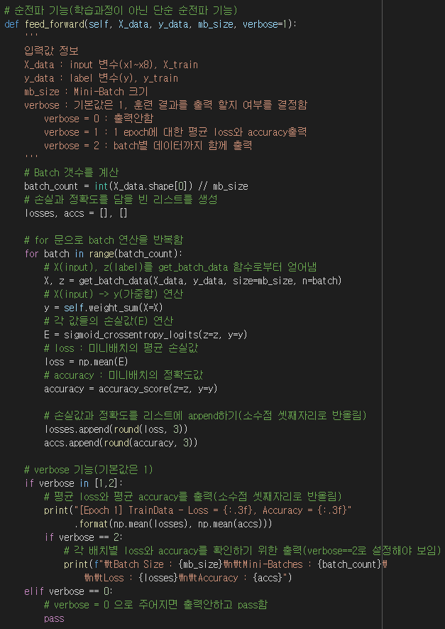
04. 프로젝트 수행 결과
라이브러리 & 데이터 불러오기
데이터 전처리 & 데이터 분리
인공신경망 연산 기능
인공신경망 Class 구현
전체기능 동작기능 동작 테스트
▶
[🧠 인공신경망(ANN) – Class 구현] – 순전파, 예측, 검증
🧠 Class : NeuralNetwork
⚙️ Class 내부 기능 2. 순전파 기능 : feed_forward
get_batch_data 함수를 이용해 mini-batch를 얻어냄
batch별로 연산을 반복적으로 수행
가중합 : self.weight_sum(X)
손실값 : sigmoid_crossentropy_logits(z, y)
정확도 : accuracy_score(z, y)
batch마다 평균 손실값과 정확도를 출력
verbose옵션을 통해 출력을 조절 가능하도록 함
verbose = 0 : 출력 하지 않는다
verbose = 1 : (기본값) Epoch 평균 손실,정확도 출력
verbose = 2 : Batch 별 평균 손실, 정확도도 함께 출력
💻 python 코드

Slide 26
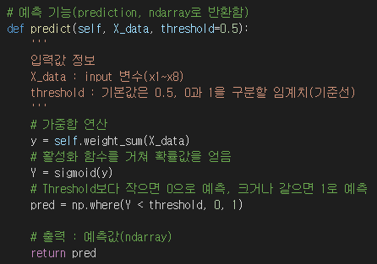
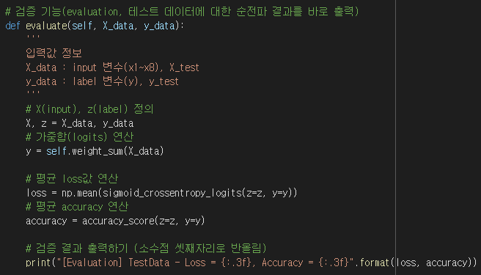

04. 프로젝트 수행 결과
라이브러리 & 데이터 불러오기
데이터 전처리 & 데이터 분리
인공신경망 연산 기능
인공신경망 Class 구현
전체기능 동작기능 동작 테스트
▶
[🧠 인공신경망(ANN) – Class 구현] – 순전파, 예측, 검증
🧠 Class : NeuralNetwork
⚙️ Class 내부 기능 3. 예측 기능 : predict
array X를 입력 값으로 받음
순전파, 활성화함수 연산을 실시
연산 결과 나온 확률 값에 따라 0 또는 1로 분류
분류 기준점인 threshold 기본값은 0.5로 설정
⚙️ Class 내부 기능 4. 검증 기능 : evaluate
X와 label을 입력 값으로 받음
순전파를 진행하여 logit값 y를 얻음
logit과 label로 평균 손실 값과 정확도를 연산
test data로 일반화 가능성을 확인하는 용도
💻 python 코드
💻 python 코드
⚙️ Class 내부 기능 5. 가중치 시각화 : weights_plot
이전에 정의한 weights_plot기능을 그대로 사용
입력값으로 class 내부적으로 저장 되어 있는 self.w

Slide 27
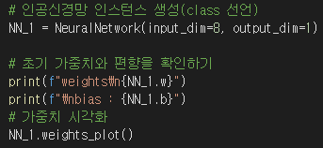


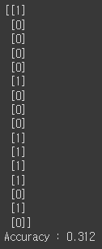
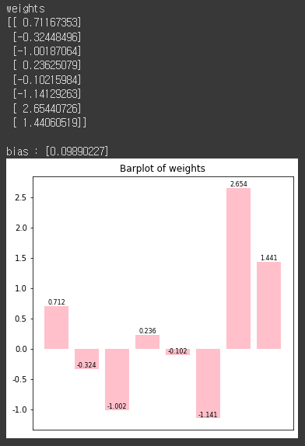
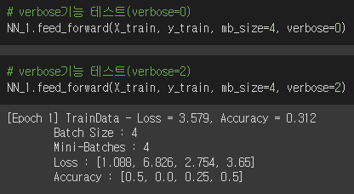

04. 프로젝트 수행 결과
라이브러리 & 데이터 불러오기
데이터 전처리 & 데이터 분리
인공신경망 연산 기능
인공신경망 Class 구현
전체기능 동작기능 동작 테스트
▶
[🧠 인공신경망(ANN) – Class 구현] – 순전파, 예측, 검증
⚙️ Class : NeuralNetwork 동작 테스트
⚙️ feed_forward 기능 동작 테스트
⚙️ predict & evaluate 기능 동작 테스트

Slide 28
04. 프로젝트 수행 결과
라이브러리 & 데이터 불러오기
데이터 전처리 & 데이터 분리
인공신경망 연산 기능
인공신경망 Class 구현
전체기능 동작기능 동작 테스트
▶
[🧠 인공신경망(ANN) – Class 추가 구현] – 역전파, 학습
🧠 인공신경망(학습) Class : NeuralNetwork_additional
우선 과제의 목표에서 한단계 더 나아가서 추가적으로 역전파와 학습 기능을 구현
이전에 정의해 놓았던 기존의 순전파 Class를 상속받고, 역전파와 학습기능을 추가적으로 구현
지정한 Epoch 수만큼 Batch 단위로 반복을 수행하고 Batch 단위로 가중치와 편향을 업데이트하며 학습을 진행하게 됨
🧠 Class NeuralNetwork_additional 구성 요소
초기함수 : __init__()
super().__init__()
self.w
self.b
역전파 기능 : feed_backward(X, z, y)
sigmoid_crossentropy_logits_prime()
self.dE_dw
self.dE_db
학습 기능 : training(X, y, batch_size, epochs)
get_batch_data()
self.weight_sum()
sigmoid_crossentropy_logits()
accuracy_score()
self.feed_backward()
self.w -= lr*self.dE_dw
self.b -= lr*self.dE_db
💻 Class NeuralNetwork_additional 파이프라인

Slide 29
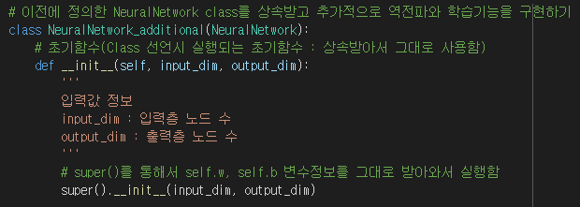
04. 프로젝트 수행 결과
라이브러리 & 데이터 불러오기
데이터 전처리 & 데이터 분리
인공신경망 연산 기능
인공신경망 Class 구현
전체기능 동작기능 동작 테스트
▶
[🧠 인공신경망(ANN) – Class 추가 구현] – 역전파, 학습
🧠 Class : NeuralNetwork_additional(NeuralNetwork)
⚙️ Class 내부 기능 0. 초기함수 : __init__
순전파 순전파 class NeuralNetwork를 상속받아 역전파와 학습 기능을 추가적으로 구현
NeuralNetwork_additional(NeuralNetwork)
초기함수 또한 순전파 class NeuralNetwork의 __init__함수를 그대로 상속받음
super().__init__()
입력 값 정보
input_dim : 입력 층 노드 수
output_dim : 출력 층 노드 수
Class 선언시 초기 가중치와 편향을 Class에서 전역적으로 사용하도록 self.w, self.b로 저장
💻 python 코드

Slide 30
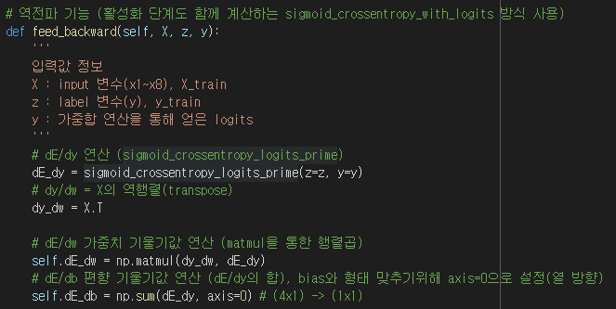
04. 프로젝트 수행 결과
라이브러리 & 데이터 불러오기
데이터 전처리 & 데이터 분리
인공신경망 연산 기능
인공신경망 Class 구현
전체기능 동작기능 동작 테스트
▶
[🧠 인공신경망(ANN) – Class 추가 구현] – 역전파, 학습
🧠 Class : NeuralNetwork_additional(NeuralNetwork)
⚙️ Class 내부 기능 1. 역전파 기능 : feed_backward
입력층(X), label(z), logit(y)을 입력받고 sigmoid_crossentropy_logits_prime으로 dE/dy를 연산
dE/dy = logit y값에서의 손실함수의 순간 기울기 값
dE/dw 와 dE/db를 연산하고 Class에서 전역적으로 사용하도록 self.dE_dw, self.dE_db로 저장
dE/dw : 가중치에 대한 손실함수의 순간 기울기 값
X의 역행렬(dy/dw)과 dE/dy의 행렬곱으로 구함
dE/db : 편향에 대한 손실함수의 순간 기울기 값
dE/dy의 열방향(axis=0) 합계로 구함
💻 python 코드

Slide 31
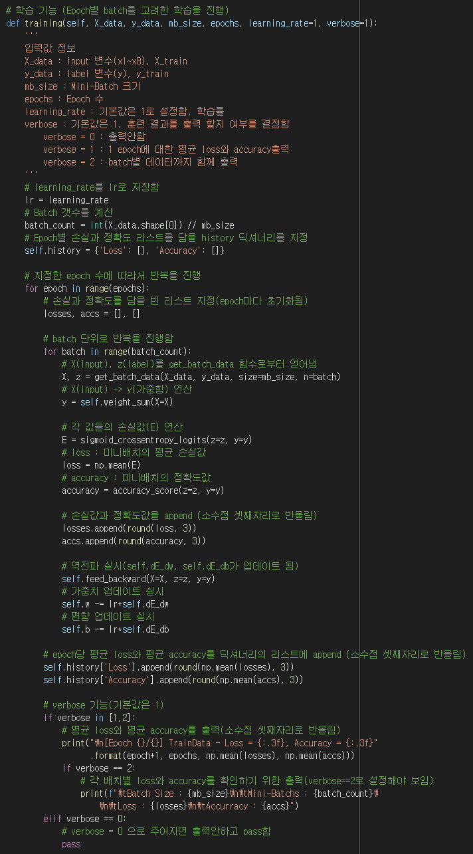
04. 프로젝트 수행 결과
라이브러리 & 데이터 불러오기
데이터 전처리 & 데이터 분리
인공신경망 연산 기능
인공신경망 Class 구현
전체기능 동작기능 동작 테스트
▶
[🧠 인공신경망(ANN) – Class 추가 구현] – 역전파, 학습
🧠 Class : NeuralNetwork_additional(NeuralNetwork)
⚙️ Class 내부 기능 2. 학습 기능 : training
입력값으로 추가적으로 입력하는 변수 : epochs, learning_rate
지정한 epoch수만큼 순전파, 역전파, 파라미터 업데이트 수행함
미니배치를 고려해 batch단위로 연산 및 업데이트 수행
feed_backward로 연산하고 저장한 self.dE/dw와 self.dE/db를 learning_rate와 곱해서 빼서 파라미터 업데이트를 수행
epoch가 끝날때마다 평균손실과 정확도를 self.history에 저장
마찬가지로 verbose를 통해 출력을 조절할 수 있음
0: 출력안함 / 1 (기본값): epoch출력 / 2: batch도 출력
💻 python 코드

Slide 32




04. 프로젝트 수행 결과
라이브러리 & 데이터 불러오기
데이터 전처리 & 데이터 분리
인공신경망 연산 기능
인공신경망 Class 구현
전체기능 동작기능 동작 테스트
▶
[🧠 인공신경망(ANN) – Class 추가 구현] – 역전파, 학습
⚙️ Class : NeuralNetwork_additional 동작 테스트1
⚙️ Class : training 기능 동작 테스트1

Slide 33


04. 프로젝트 수행 결과
라이브러리 & 데이터 불러오기
데이터 전처리 & 데이터 분리
인공신경망 연산 기능
인공신경망 Class 구현
전체기능 동작기능 동작 테스트
▶
[🧠 인공신경망(ANN) – Class 추가 구현] – 역전파, 학습
⚙️ Class : NeuralNetwork_additional 동작 테스트2 (verbose 기능 테스트)

Slide 34







04. 프로젝트 수행 결과
라이브러리 & 데이터 불러오기
데이터 전처리 & 데이터 분리
인공신경망 연산 기능
인공신경망 Class 구현
전체기능 동작기능 동작 테스트
▶
[🧠 인공신경망(ANN) – 기능 및 함수 정의]
⚙️ 기능 3-7. 학습 곡선 시각화 기능 : plot_history()
Class 내부에서 저장되어 있는 self.history 딕셔너리 시각화
epoch에 따른 손실함수 및 정확도의 변화를 시각화
matplotlib만을 활용하여 시각화 진행
💻 python 코드
⚙️ 학습곡선 동작 테스트 1
⚙️ 학습곡선 동작 테스트 2

Slide 35


04. 프로젝트 수행 결과
라이브러리 & 데이터 불러오기
데이터 전처리 & 데이터 분리
인공신경망 연산 기능
인공신경망 Class 구현
전체기능 동작기능 동작 테스트
▶
[💽 전체 기능 동작함수 정의 및 테스트]
💽 기능 4-1. 전체 기능 동작 기능(순전파) : main()
데이터 전처리 및 분리 (기능 1-1 ~ 기능 2-4)
인공신경망 : class NeuralNetwork
feed_forward(X_train, y_train, mb_size=4)
💻 python 코드
💽 전체 기능 동작 테스트(순전파)

Slide 36




04. 프로젝트 수행 결과
라이브러리 & 데이터 불러오기
데이터 전처리 & 데이터 분리
인공신경망 연산 기능
인공신경망 Class 구현
전체기능 동작기능 동작 테스트
▶
[💽 전체 기능 동작함수 정의 및 테스트]
💽 기능 4-2. 전체 기능 동작 기능(학습) : main_additional()
데이터 전처리 및 분리 (기능 1-1 ~ 기능 2-4)
인공신경망 : class NeuralNetwork_additional
training(X_train, y_train, mb_size=4, epochs=5, verbose=2)
plot_history(NN, key='Accuracy’, show_value=True, show_xticks=True)
predict(X_test)
evaluate(X_test, y_test)
💻 python 코드
💽 전체 기능 동작 테스트(학습)

Slide 37




04. 프로젝트 수행 결과
라이브러리 & 데이터 불러오기
데이터 전처리 & 데이터 분리
인공신경망 연산 기능
인공신경망 Class 구현
전체기능 동작기능 동작 테스트
▶
[💽 테스트용 file 동작 테스트]
💽 기능 4-번외. 테스트용 file을 실행시켜 동일하게 테스트해보기
test용 파일에는 기능들만 담아두고 동일한 결과가 나오는지 테스트
test용 파일에는 어떠한 global변수도 저장되지 않음
함수 내부적으로만 local변수를 저장하여 테스트를 진행
test용 파일에서는 google drive mount를 실시하지 않았음
csv파일 경로는 본 과제파일에서 정의한 csv_dir을 이용하게 됨
💻 python 코드
💽 전체 기능 동작 테스트(순전파)
💽 test용 file 링크 : https://colab.research.google.com/drive/1hsjVs4NRumW0Nu240adbwJKIZ5o8IZja?usp=sharing
💽 전체 기능 동작 테스트(학습, 시각화, 예측, 검증)

Slide 38
Code States AI Bootcamp CP1
05. 자체 평가 의견

Slide 39
05. 자체 평가 의견
▶
[프로젝트 주제] DS (Data Scientist) track - 0과 1을 분류하는 인공신경망 프로그래밍
▶
[프로젝트 목표 및 필요조건]
본 과제의 목표는 아래 조건들을 모두 만족하며 이진 판단을 수행하는 인공신경망을 프로그래밍 하는 것
🏆 조건1. 실습환경 및 라이브러리
실습환경 : Google Colaboratory (Colab)
라이브러리 : numpy, pandas, csv, matplotlib.pyplot
위 라이브러리 이외의 라이브러리는 사용하면 안됨
🏆 조건3. 인공신경망 프로그래밍
입력계층 : 8 / 출력계층 : 1 / 활성화함수 : sigmoid
평가지표 : Accuracy / 손실함수 : Binary Cross Entropy
전체 기능들이 순차적으로 동작하는 main() 메서드 구현
🏆 조건2. 데이터
학습 및 테스트 데이터 분류 기준
학습data (80%, 16개), 테스트data (20%, 4개)
하나의 mini-Batch에 4개의 학습데이터로 구성
🏆 조건4. 인공신경망 프로그램 필수 기능 목록
전체 기능 동작 기능 : main()
데이터 처리 기능: 불러오기, 뒤섞기, 학습 및 테스트 분리
인공신경망 기능 : 파라미터 생성, 신경망 연산, 손실 및 정확도
▶
[프로젝트 결과]
본 과제의 본래 목표는 이진 판단을 수행하는 순전파 인공신경망 만을 프로그래밍 하는 것이었음
그러나 추가적으로 역전파 기능, 학습 기능, 시각화 기능과 verbose 기능 등 다양한 기능들도 추가 구현하는 것을 목표로 삼았음
Tensorflow, Scikit-Learn과 같은 딥러닝, 머신러닝 라이브러리를 이용하지 않고 인공신경망을 구현하는 것이 목표였고, 이에 주어진 4가지의 라이브러리들을 최대한 활용하여 Tensorflow, Scikit-Learn의 기능들을 수행하도록 구현하기 위해 노력하였음
프로그래밍 결과 주어진 조건을 모두 만족하는 순전파 인공신경망을 성공적으로 구현하였고, 제시된 목표에서 한발 더 나아가서 역전파 및 학습 기능들을 추가한 인공신경망도 성공적으로 구현함으로써 추가적으로 세운 목표들도 모두 달성하였음
구현한 두종류의 인공신경망과 추가 기능들에 대한 다양한 테스트를 실시하였고, 그 결과 문제없이 기능들이 수행됨을 확인함

Slide 40
05. 자체 평가 의견
▶
[프로젝트 주제] DS (Data Scientist) track - 0과 1을 분류하는 인공신경망 프로그래밍
▶
[느낀 점 – 좋았던 점]
제한된 라이브러리를 통해 Tensorflow, Scikit-Learn의 기능들을 수행하도록 구현해야 했기 때문에 해당 기능들의 작동 방식에 대한 기초적인 이해가 필요했고, 이에 그동안 배웠던 개념들을 복습하면서 정리해 볼 수 있었던 유용한 시간이었음
각각의 기능들을 정의하고 이러한 기능들을 한데 묶어 구현함으로써 객체 지향 프로그래밍에 대한 이해가 더 깊어진 것 같고, 앞으로 어떠한 부분들을 공부해 가면 좋을지 감이 잡히는 것 같아서 좋았음
프로그래밍 과정에서 크고 작은 오류들을 경험하고 이를 해결하기 위해 노력하였고, 발생가능한 예외 상황들을 최대한 반영하기 위해 예외처리를 하는 과정을 수행함으로써 결과적으로는 완성도가 높은 프로그램이 완성된 것 같아서 비교적 만족스러웠음
구현에 필요한 수학 공식들을 다시 증명해보고 복습해보면서 개인적으로 즐거움과 성취감을 느낄 수 있었고, 이러한 감정들을 통해서 데이터 사이언스(DS)가 개인적인 적성과 가장 잘 맞는 것을 다시 한번 확인 해 볼 수 있어서 좋았음
▶
[느낀 점 – 아쉬운 점]
주어진 데이터가 아닌 다른 데이터로 테스트할 만큼의 시간적 여유는 없어서 그런지 다른 일반적인 데이터에도 기능들을 일반화 시켜서 이용할 수 있을지 확인해보지 못한 점이 아쉬움으로 남아있음
준비한 자료들을 하나의 ppt에 모두 담아내려 하다 보니 ppt 디자인이 전반적으로 복잡하게 구성되었는데, 좀 더 깔끔하게 정리하지 못한 점이 아쉬움으로 남아있음
만약 데이터가 방대한 경우에도 오류 없이 동작하는지, 수행속도면에서도 효율적인지 확인해보지 못한점이 아쉬움으로 남아있음

